Slide 1
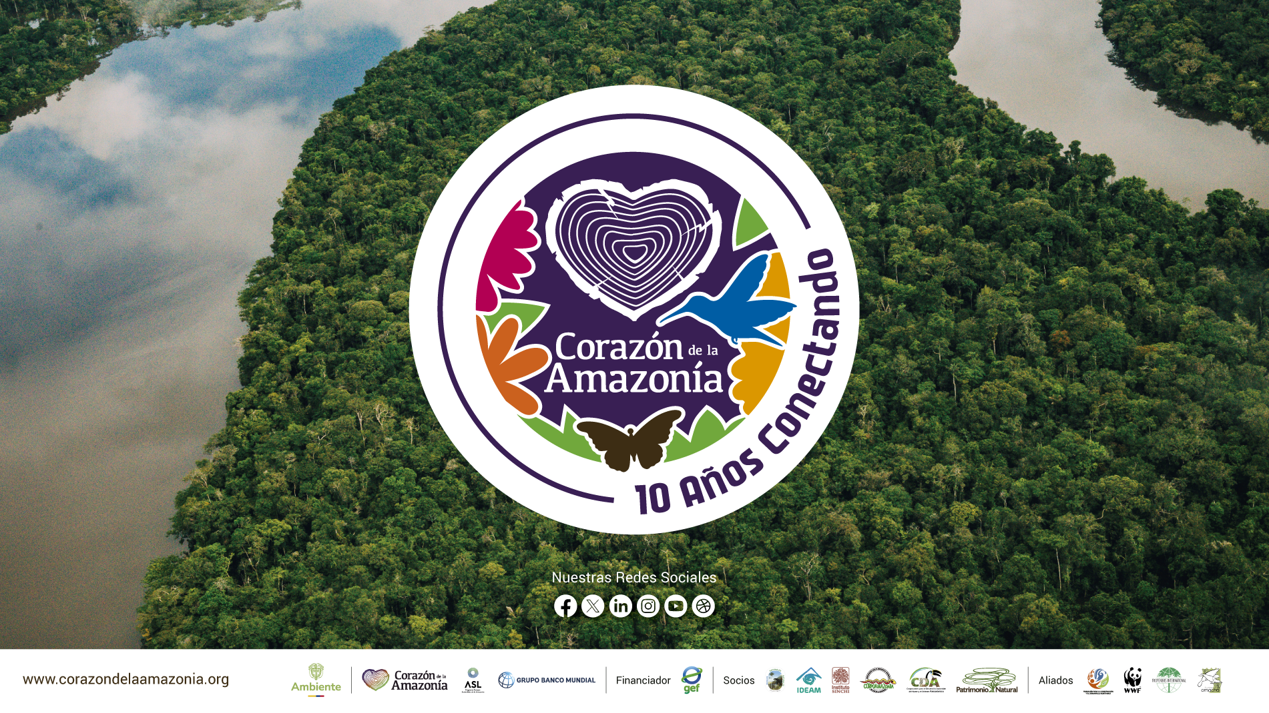

Slide 2
Corazón de la Amazonia
El proyecto Corazón de la Amazonía realiza acuerdos sociales de conservación, restauración y no deforestación con los productores, logrando conservar los bosques dentro de los predios y restaurar áreas estratégicas como rondas y nacederos. Este proceso ha cambiado la visión de las familias en la Amazonía, valorando más el bosque. El seguimiento de estos acuerdos muestra un alto grado de cumplimiento en Caquetá y Guaviare.

Slide 4
Corazón de la Amazonia
Sabías que el proyecto Corazón de la Amazonía es financiado por el Fondo Mundial para el Medio Ambiente, implementado por el Banco Mundial y ejecutado a través de Patrimonio Natural? Este proyecto cuenta con la orientación estratégica del Ministerio de Ambiente y Desarrollo Sostenible, en coordinación con Parques Nacionales, los institutos IDEAM y SINCHI, y las corporaciones CDA y Corpoamazonia.

Slide 5
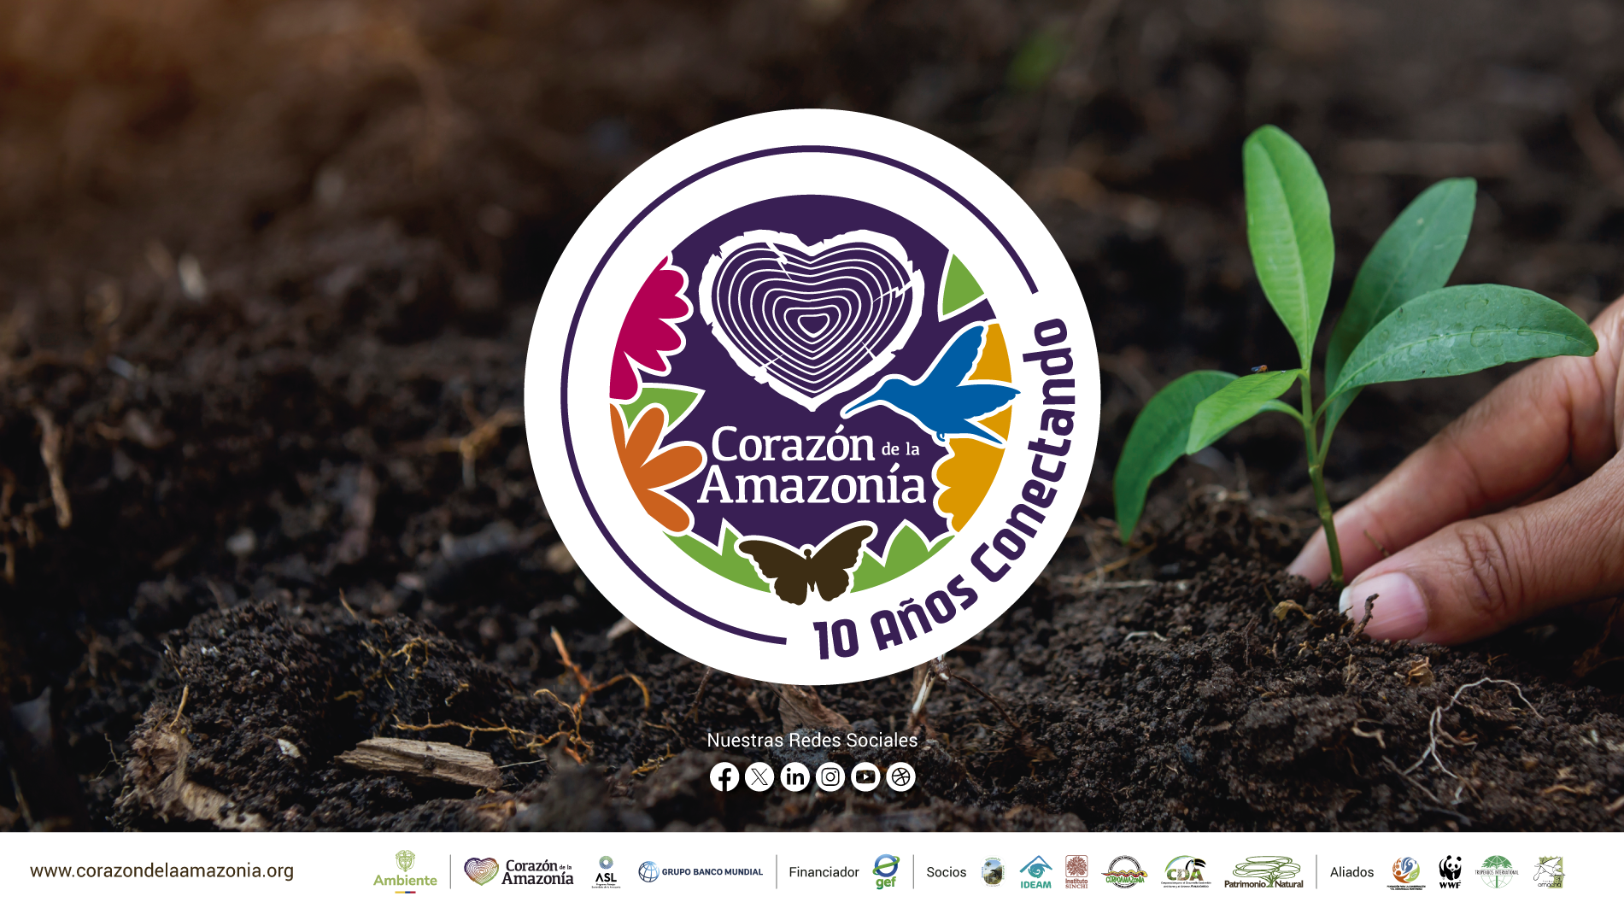

Slide 6
Corazón de la Amazonia
Corazón de la Amazonía fortalece el manejo y la gestión de las áreas protegida a través de estrategias complementarias de conservación en un trabajo conjunto con los pueblos indígenas y comunidades locales del sitio Ramsar y las reservas forestales protectoras.

Slide 7
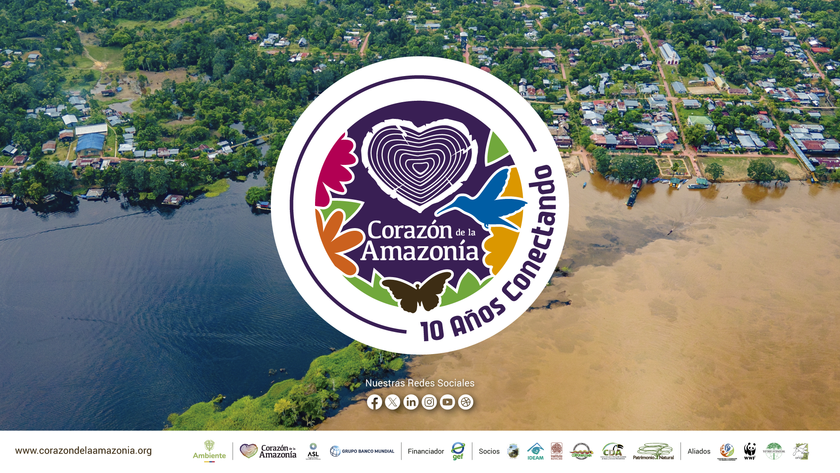

Slide 8
Corazón de la Amazonia
La Amazonía, con su vasta biodiversidad, enfrenta presión humana que causa pérdida y fragmentación de bosques. Los corredores de conectividad ecológica, promovidos por Corazón de la Amazonía, buscan restaurar la conectividad entre los Andes, la Amazonía y la Orinoquía, garantizando la conservación y la integridad territorial.

Slide 9
